Slide 1
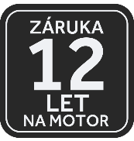
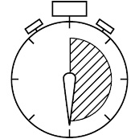
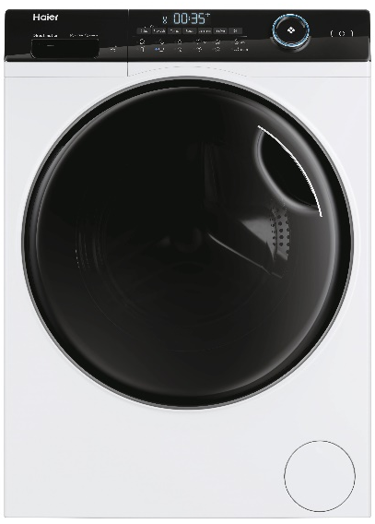
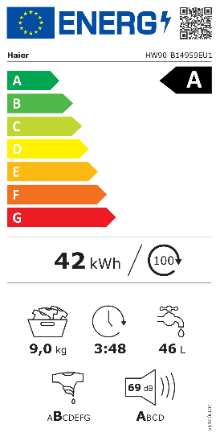
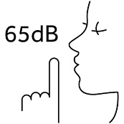
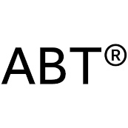
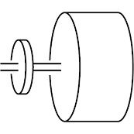
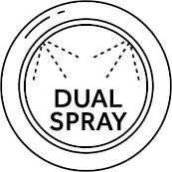
HW90-B14959EU1-S
Předem plněná automatická pračka I-PRO SERIES 5 ECO
Wifi, Direct Motion motor, ABT antibakteriální ošetření, i-time, Refresh, digitální dotykový displej, rychlý cyklus, A-10 %
Parametry odpovídají Nařízení v přenesené pravomoci: (EU) 2019/2014
Více informací o výrobku naleznete pod tímto QR kódem:
Hlavní vlastnosti (Nařízení v přenesené pravomoci: (EU) 2019/2014)
Třída energetické účinnosti A
Marketingové označení en. účinnosti: o 10 % úspornější než třída A
Jmenovitá kapacita (kg) 9
Spotřeba energie na 1 cyklus programu Eco 40-60 (kWh) 0,422
Spotřeba energie na 100 cyklů programu Eco 40-60 (kWh) 42
Spotřeba vody na 1 cyklus v programu Eco 40-60 (l) 46
Otáčky při odstřeďování (ot./min) 1330
Třída účinnosti sušení odstřeďováním B
Trvání programu Eco 40-60 (h:min) 3:48
Úroveň emisí hluku ve fázi odstřeďování (dB(A) re 1 pW) 69
Emisní třída hluku šířeného vzduchem při odstřeďování A
Technologie
Wifi + Bluetooth připojení - možnost bezdotykového připojení k Wifi a ovládání pračky přes aplikaci hOn s více než 60 dalšími programy a funkcemi
Aplikace hOn navrhne nejlepší program pro péči o vaše oděvy
Kompatibilní s hlasovými aplikacemi Alexa (Amazon) a Google (v ENG)
Direct Motion Motor – motor umístěný přímo na bubnu bez použití řemenu, tichý chod pouhých 70 dB(A) při odstřeďování
Záruka na motor 12 let
ABT – antibakt. ošetření zásuvky na detergent a gumového těsnění dvířek
SmartDualSpray – dvojité ostřikování skla dvířek, gumového těsnění a násypky na prášek
PillowDrum – šetrný buben s polštářkovými výstupky, Osvětlení bubnu
i-time – regulace doby praní dle potřeby
Program „Refresh“- Osvěžení - vytváří jemnou a teplou vodní mlhu, která proniká do vláken; zbavuje zápachu, desinfikuje a sterilizuje prádlo
Energetická spotřeba je o 10 % nižší než ve třídě A
Programy
11 programů + Wifi (dálkové ovládání):
Smart, Mix, Syntetika, Expres 15‘, Refresh (Osvěžení), Bavlna 20°C, Dálkové ovládání, (Wifi) Bavlna, Antialergenní péče, Vlna, Odstřeďování, Eco 40°C – 60°C
Funkce
Odložený konec programu, Předpírka, Nastavení teploty praní, Nastavení otáček odstřeďování, Přídavné máchání, i-time, Dětský zámek
Bezpečnost
Bezpečnostní zámek dveří; Ochrana proti úniku vody Antioverflow
Konstrukce
Digitální dotykový displej; Direct Motion motor;
XL Buben - průměr (výška) bubnu 52,5 cm; Objem bubnu 63 l; Plnicí tvor 36 cm;
Materiál bubnu Nerez/ vany Silitech
Wifi
+ Bluetooth připojení s možností ovládání přes aplikaci hOn
Energetická spotřeba o 10 % nižší než ve třídě A
i-time – regulace doby praní dle potřeby
A-10 %
69 dB
Tichý chod - maximální hlučnost pouze 67 decibelů
Antibakteriální ošetření zásuvky na prášek a těsnění
Direct Motion Motor – motor umístěný přímo na bubnu bez použití řemenu, tichý chod
Logistická data
Kód 31019961
EAN 6921081500439
Barva Bílá s černými dvířky
Rozměry výrobku v x š x h (mm) 850 x 595 x 500
Čistá váha výrobku (kg) 65
Rozměry balení v x š x h (mm) 890 x 653 x 636
Hmotnost s obalem (kg) 68
Dvojité ostřikování – skla dvířek, gumového těsnění a násypky pro dokonalou hygienu pračky

